Slide 1
8-МАВЗУ: СИТРУС ЎСИМЛИКЛАРНИ КАРАНТИН ЗАРАРКУНАНДАЛАРИ. ЎЗБЕКИСТОН РЕСПУБЛИКАСИГА ЧЕТДАН КИРИБ КЕЛИШ ҲАВФИ БЎЛГАН КАРАНТИН ОРГАНИЗМЛАР.
Режа:
Цитрус инли куя
Апельсин қалқондори
Япон таёқчасимон қалқондори

Slide 3
Цитрус инли куяси – (Phyllocnistis citrella Stainton) олигофаг ҳашарот бўлиб, цитрус ўсимликларига катта зарар келтиради. Цитрус инли куяси лимон ўсимлигининг хавфли кушандаси ҳисобланади. Шу билан бир қаторда у мандарин ва грейпфрут ўсимлигида ривожланиши аниқланган.
Тарқалиши. Цитрус инли куяси Осиё, Австралия, Жанубий Африка, Шарқий ва Ғарбий Африка, Марказий ва Жанубий Америка давлатларида тарқалган. Ўзбекистонда Тошкент вилоятларида аниқланган.

Slide 4
Морфологик белгилари. Цитрус инли куясининг капалагининг қанотлари ёзилганда 4-5 мм узунликда бўлиб, қанотлари кулранг, ингичка, ўткир учли (1-расм). Олдинги жуфт қаноти иккита тўқ чизиқлар, ўртасида эса V шаклида белгиси ва тепа учида қора доғлари бор. Қанотининг ўрта олдинги четигача узун тўқ сариқ рангда туклари бор. Попуклари орқа қанотида ҳосил бўлади. Орқа оёқларининг болдир қисмида тепага қараган қора ўсимтаси бор.

Slide 5
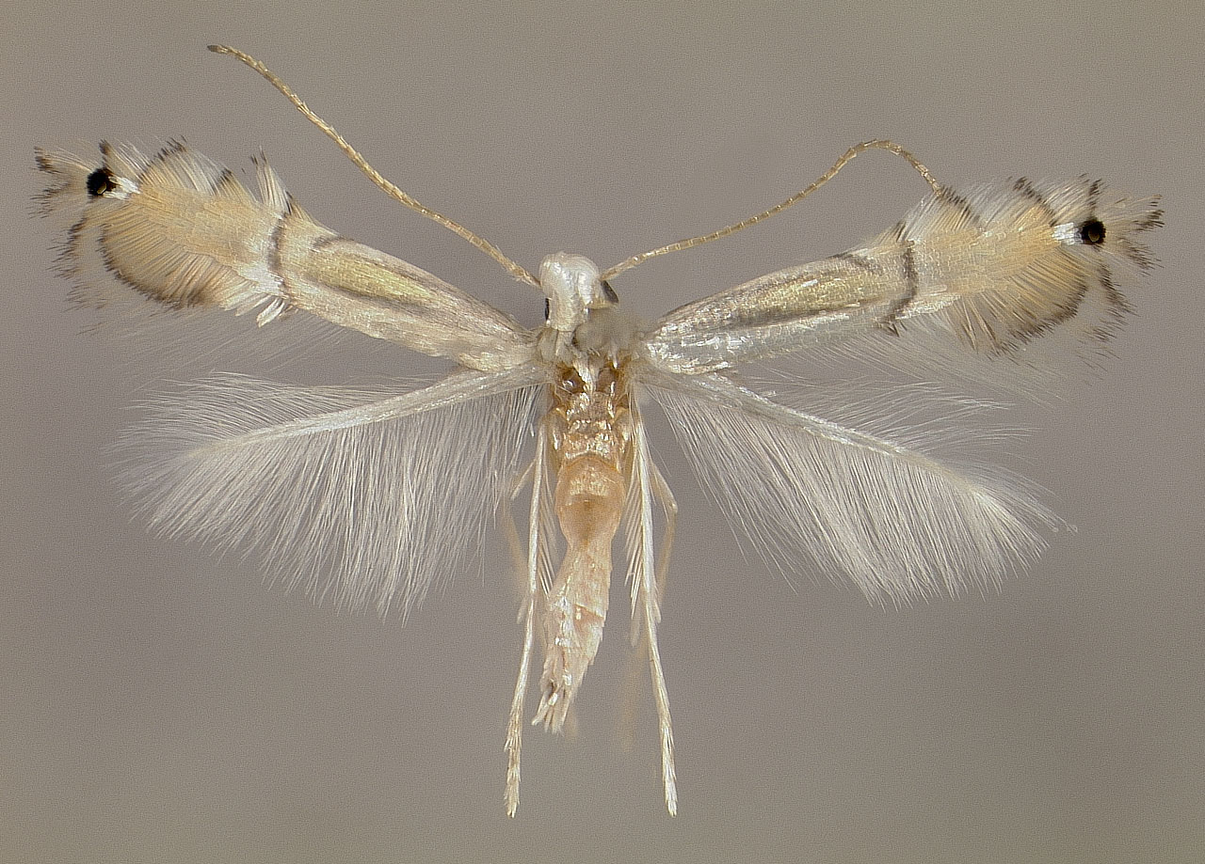
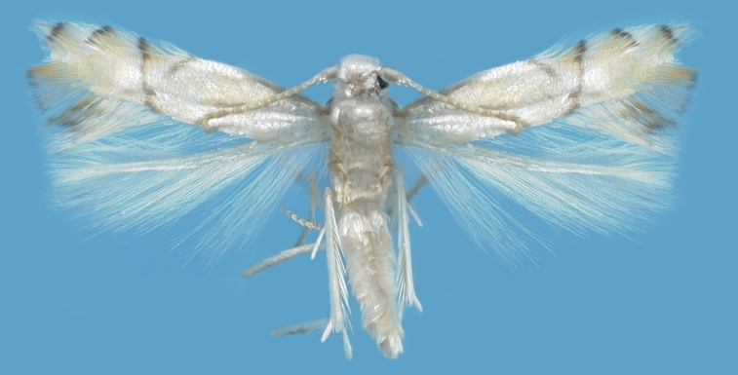
Цитрус инли куяси – (Phyllocnistis citrella Stainton)

Slide 6

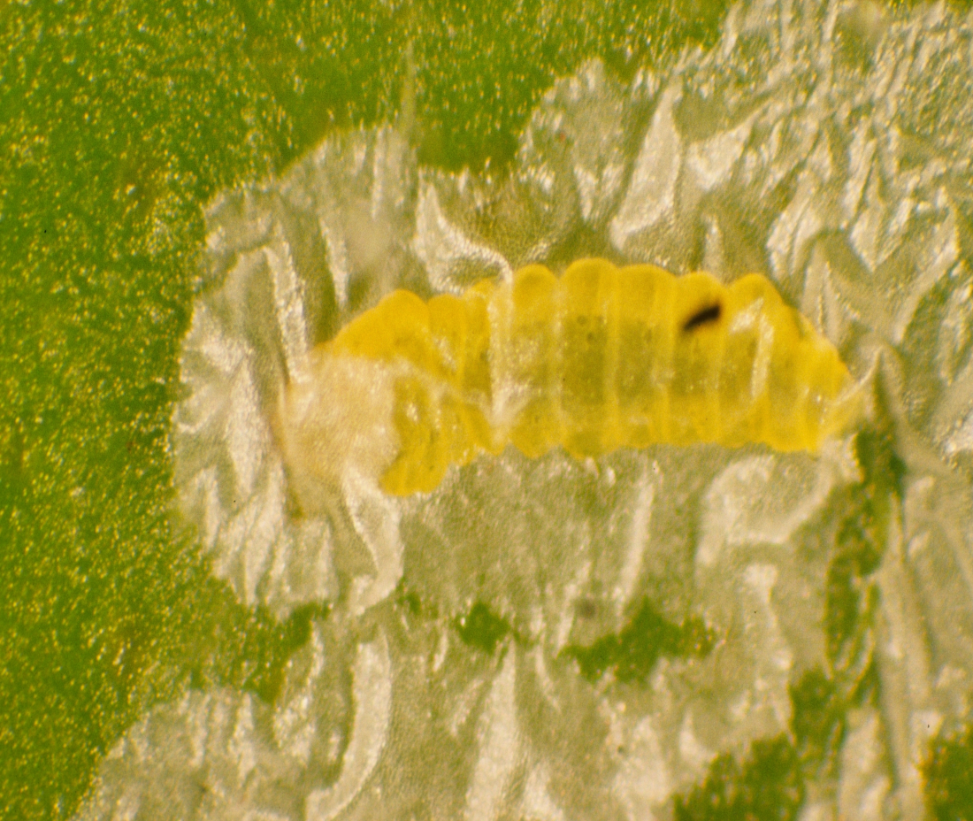
Тухумининг шакли ясси, ранги оқиш, узунлиги 0,27 мм келади (2-расм).
Личинканинг узунлиги 3,6 мм бўлиб, яшил кулрангда, тана охири учли, боши сариқ, танасининг қолган қисми қизғиш сариқ рангда, биринчи иккита кўкрак бўғинлари тўғри бурчак шаклида (3-расм).
Ғумбаги дастлаб сарғиш, кейинчалик тўқ жигаррангга киради (4-расм).

Slide 7
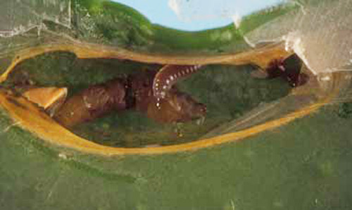
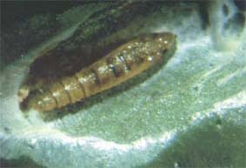
4-расм. Цитрус инли куясининг ғумбаги.

Slide 8
Биологик хусусияти. Цитрус инли куяснинг ривожланишига об-ҳавонинг аҳамияти жуда катта. Цитрус инли куясини июн-июл ойларида лимонзорларда кўплаб учратиш мумкин. Улар лимон баргининг остки томонига жойлашиб кеч кузга қадар зарар келтиради.
Урғочилар тухумини куртакка ёки ўсимликларнинг ўсиш нуқтасига, баргларнинг тепа қисмига 200 тагача қўяди. Эмбрионал ривожланиши 10 кун давом этади. Личинкалар барг ичига кириб олиб 10-20 кун давомида ривожланади.

Slide 9
Личинкалар ёш барглар орасида илон изи каби уялар ҳосил қилиб барг паренхимаси билан озиқланиши натижасида барг буришади ва қурийди (5-расм). Одатда битти баргда битта уя бўлади, кучли зарарланганда 2 ёки 3 та ва ундан ортиқ ҳам бўлиши мумкин. Қаршиликларга учраши билан личинка бошқа баргга ўтади. Ғумбакка айланишидан олдин ҳаракатланишдан тўхтайди. Ғумбаклик даври пилла ичида ўтади. Зараркунанда бир йилда 6-7 та баъзан 10 та авлод беради. Бир авлоднинг ривожланиши 38-43 кунни ташкил этади. Цитрус инли куяси плантацияларда ва питомникларда цитрус экинларининг ёш кўчатларини зарарлаши мумкин.

Slide 10
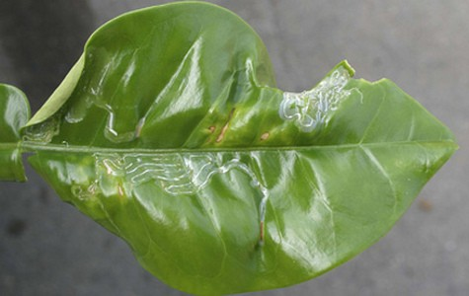
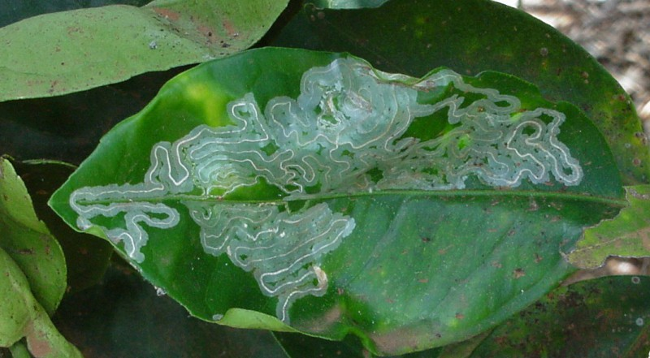
5-расм. Цитрус инли куясининг барг билан озиқланиши.

Slide 11
Кураш чоралари. Карантин тадбирлари қаторига кўчатлик материалларини мунтазам текшириш ва экспертиза қилиш, зараркунанда тарқалган ҳудудлардан кўчатлар материаллар ва қаламчаларни келтирш қатъиян ман қилинади. Ҳашарот тарқалган далалардаги кўчатларга фосфор-органик препаратлар билан ишлов берилиши керак.

Slide 12
Апельсин қалқондори (Unaspis citri Comst.)
Бу тур ҳашарот тенг қанотлилар (Homoptera) туркуми, қалқондорлар (Diaspdidae) оиласига мансуб бўлиб, Осиёнинг Сурия, Хиндистон, Индонезия, Малайзия, Вьетнам, Хитой (Гуандун шим. Хитой),Япония; Африканинг Гвинея, Миср, Заир, Камерун, Мадагаскар, Мали, Сенегал, Сьерра–Леоне, Маврика; Шимолий ва Марказий Американинг-Бермурд ороли, Куба, АҚШ, Тринидад ва Тобаго, Ямайка; Жанубий АмериканингАргентина, Бразилия, Венесуэла, Колумбия, Уругвай; Австралия ва ОкеаниянингАвстралия, Ғарбий самоа, Янги Зеландия, Янги Гебридлар, Шарқий Самоа, Соломоновлар Ороли, Таити, Тонга, Фиджи оролларида кенг тарқалган бўлиб, Аргентинада 1938 йилда махаллий зараркунанда деб эълон қилинган.

Slide 13
Бу зараркунанда тасодифан келиб қолганда цитрус экинлари етиштирилаётган ҳудудларда – Қора денгиз бўйлари, Кавказ ва Озарбайжонда иқлимлашиши, ривожланиб зарар етказиши мумкин.
Имаго урғочисининг танаси чўзинчоқ, қорнининг биринчи бўғимига томон кенгайган. Кўкрагининг ўртаси олдинги кўкрагидан ажралмаган. Бўлак уч жуфт бўлиб, биринчиси кўп бўлмаган чуқурлашган пигидал жойлашган. Биринчи бўлак чўққиси бироз тармоқлашган, чети майда тишли. Иккинчи ва учинчи бўлакларнинг эшкаги йўқ. Қалқони оқ, чўзинчоқ, учта кўндаланг букрига эга. Ён томонида аниқ ажралиб туради.

Slide 14
Қалқони жигарранг, чўзинчоқ, орқанги томони охирига қараб кенгайиб боради,қисман қайрилган, кўндаланг эшкаксимон. Личинкали пўсти иккита.
Тухум фазасида қишлайди. Японияда 2-3 та авлод бериши аниқланган. Асосан цитрус экинларни (апельсин, лимон), узум шингилини, ҳар хил пальма дарахтларини зарарлайди. Мева, шохлар, поялар, баргларга тарқалиб, мева ва барглар тўкилади, илдизи ёрилади.

Slide 15
Карантин тадбирлар ва кураш чоралари:
Зараркунанда кўплаб тарқалган мамлакатлардан уруғ ва экиш учун мўлжалланган кўчатларни Ўзбекистонга келтириш ман этилади.
Селекция ва илмий-тадқиқот ишларини олиб бориш учун олинган материаллар, интродукцион карантин кўчатзорларда қайта текширилади ва зараркунанда борлиги аниқлангандан сўнг, улар йиғиб олиниб, зарарсизлантирилади ёки куйдирилади. Бу зараркунандага қарши Австралияда синил кислота, Аргентина ва Колумбияда минерал мойли эритмадан фойдаланилади.
Кўчатлар тавсия этилган фумигантлар билан фумигация қилинади. Бунда келтирилган маҳсулотларда қўнғизлар бўлишининг олдини олинади.

Slide 16
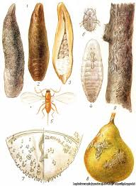
Япон таёқчасимон қалқондори– Lopholeucaspis
japonica Ckll.
Тенг қанотлилар (Homoptera) туркуми, қалқондорлар (Diaspididae) оиласига мансуб тур ҳисобланади.
Осиёнинг- Афғонистон, Бангладеш, Бирма, Ҳиндистон, Хитой, Корея, Покистон, Туркия, Япония; Шимолий Американинг- АҚШ; Жанубий Американинг – Бразилия давлатида тарқалган.

Slide 17
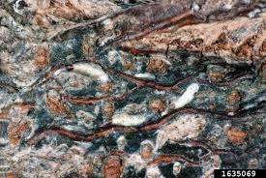
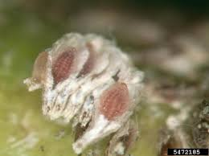
Зарари - япон таёқчасимон қалқондори - цитрус экинлари, хурмо, олма, нок, олча, охўри, анжир, атиргул, заранг ва бошқа ўсимликларга зарар келтиради. Урғочиси ва личинкаси ўсимлик ширасини сўради. Кучли тарқалган дарахтлар қурийди.
Янги жойларга тушган қалқондор поя, новдаларва ёш шохларни атрофини тўлиқ қоплайди ва зич колониялар ҳосил қилган ҳолда қисқа вақт ичида жуда тез кўпая бошлайди, ҳамда мева ва баргларни зарарлайди.

Slide 18
Зарарланган дарархтларни нафақат ҳосили кучли зарарланади выа шу билан бирга 3 - 4 йилдан кейин дарахтларни қуришига олиб келади. Айниқса цитрус экинлари бунга мисол бўлади. Узоқ шарқда тарқалган ушбу зараркунанда ҳарорат 20 - 25⁰ С да эркин қишлаб чиқади.
Бу эса Ставропол ва Краснодар ўлкаси, Молдова, Озарбайжон, Украина ҳамда Ўрта Осиё республикаларининг мевали боғлар экилган худудларга тасодифан қелиб қолганда у тўғридан- тўғри иқлимлаша олиши мумкин.

Slide 19
Урғочисининг узунлиги 1 мм.га яқин; қалқон узунлиги 1,6 – 1,8 мм, эни 0,5 – 0,6 мм. Урғочисининг қалқони ноксимон кўринишда, тиниқ кулранг, узунчоқ, деярли ён томони паралелл, охирги қисми бироз кенгайган.
Урғочиси пупария деб номланувчи деб юритилади, бунда личинка териси бўлиб қолади ва личинка терисини намоён қилади. Шунинг учун ҳам урғочисини қалқони таркибида фақат битта личинка териси бўлади, лекин бошқа қалқондорлар каби иккита эмас.
Тухуми узунчоқ, ясси, тиниқ сиёҳрангда. Личинкани биринчи ёшдагилари ясси, теккис, тиниқ - сиёхранг тусда, сочсимон каби ингичка, узун ҳартуми бор. Унинг ёрдамида озиқланади: кўзи оддий. Оёқлари яхши ривожланган. Қорнини охирги бўғими иккита узун тукдан иборат. У кулранг тиниқ, чўзиқ, битта личинка терисидан иборат, қисқа бошли конуссимон қалқонли. Етук урғочи зотни иккинчи ёшдаги личинкадан вагинал ёриқ ва циркументал йўқлиги билан фарқ қилади. Пигидияли бўлакчаси қисқа ва кенг.

Slide 20
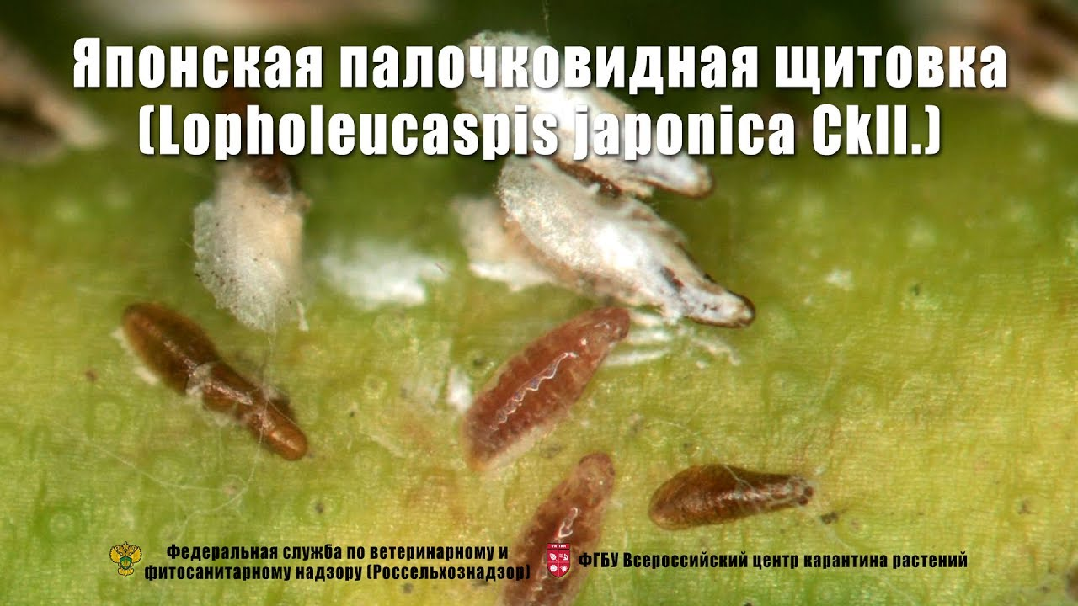

Slide 21
Япон таёқчасимон қалқондори қалқон остида дарахт пўстлоғида ва боғларда иккинчи ёшдаги личинка босқичида қишлаб чиқади. Бахор фаслининг охирида личинка етук урғоси зотга айланади, кейинроқ тухум қўйишга киришади. Ҳар бири қалқон остига ўртача 35 - 60 тага етказиб тухум қўяди. Тухумдан чиқиши билан ва қалқон остидан ташкарига юра бошлайди. Дайди личинка ундан бир неча ўн сантиметр узоқ масофага тарқалади. Дайдилар хартуми билан ўсимликка ёпишиб олади. Қалқондор барглар бўйлаб тарқалади ва баргни юқори пластинкасини асосий томир ёнига ва барг четидаги тишлари бўйлаб жойлашади. Шунингдек дарахт шохи, пўстлоқларида, пояларида ва мева танасида учраши мумкин. Приморе ўлкасида - япон таёқчасимон қалқондори битта авлод беради.

Slide 22
Карантин ишларини олиб бориш ва қарши кураш.
Зараркунанда кўплаб тарқалган мамлакатлардан, уруғ ва экиш учун мўлжалланган кўчатларни Ўзбекистонга келтириш ман этилади.
Селлекция ва илмий тадқиқот ишлари интродукцион карантин кўчатзорларда қайта текширилади ва зараркунанда борлиги аниқлангандан сўнг улар йиғиб олинади ва куйдирилади.
Четдан экиш учун келтирилаётган материаллар, импорт-карантин инспекцияси томонидан рухсати бўлиши керак. Хўжаликларда тарқалган кўчатларни келтиришдан олдин фақат рухсат этилган фумигаторлар билан зарарсизлантирилади. Хўжаликлар учун аҳамиятли бўлмаган ўсимликлар зараланганда уларни тўғридан тўғри қирқиб ташланади ва ёқиб юборилади. Мевалар тўлиқ териб олингандан сўнг қалқондор иккинчи ёшда бўлган бўлади ва дарархтлар фумигация қилинади. Ўсимликлар ўсув даврида зараркунандага қарши - препарат № 30, 76 % нефт мойли эм. 20,0-50,0 л/га; фазолон, 35 % эм. к. (Б) 4,0-5,0 л/га каби препаратлар пуркалади.

